Slide 1
程序员能力修炼(二)
3、HTML与HTTP
刘笑锋 （QQ:84539606）

Slide 2
目录
Web的历史
HTML的发展
HTTP基础知识
Chrome开发者工具

Slide 3
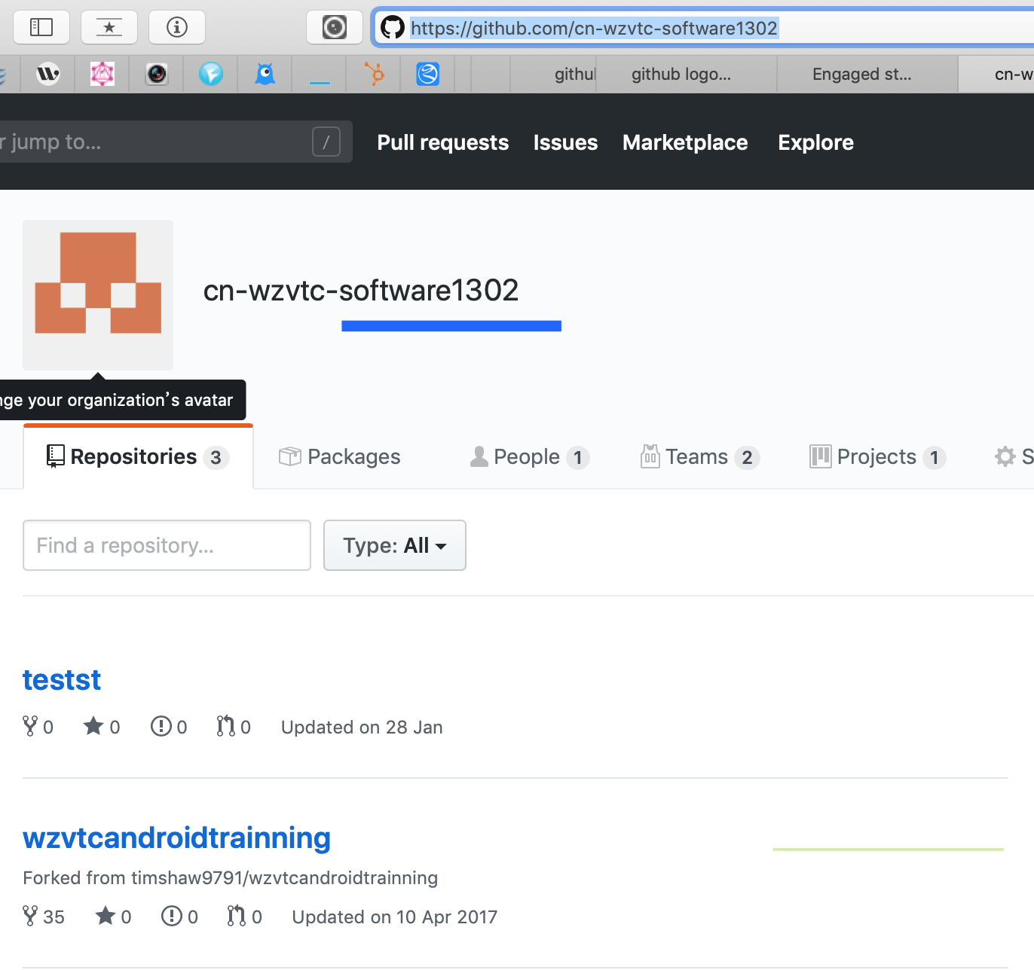
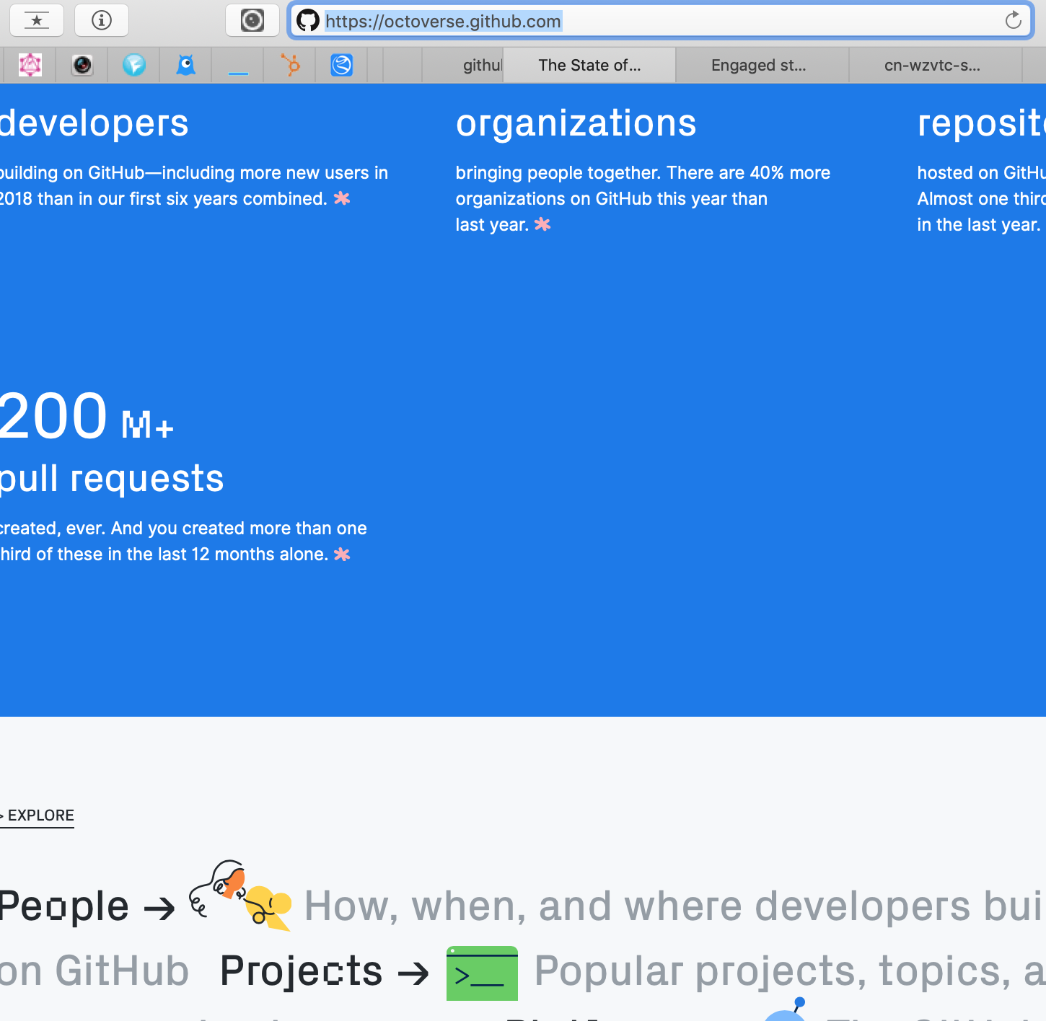
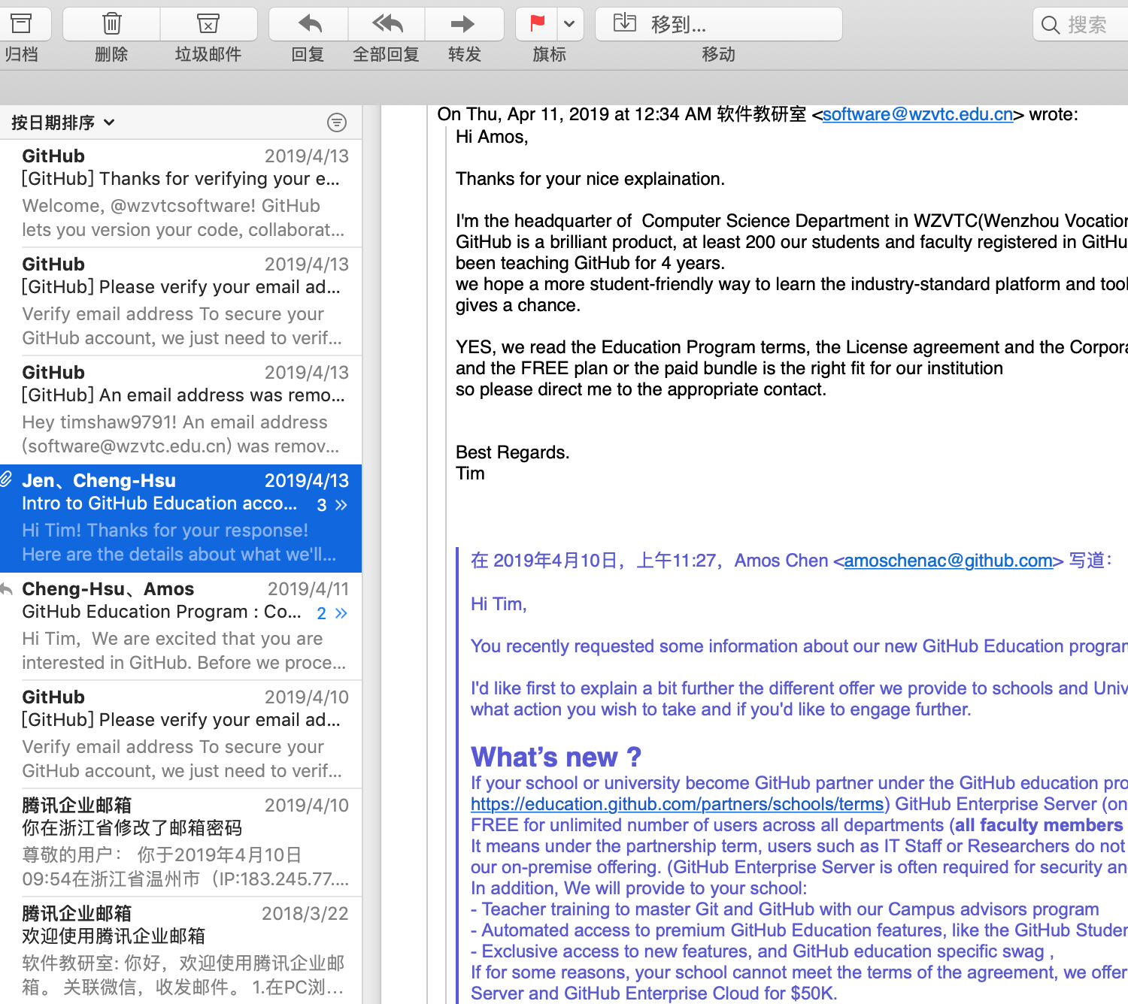
Git&github迄今为止对我们的作用？

Slide 4
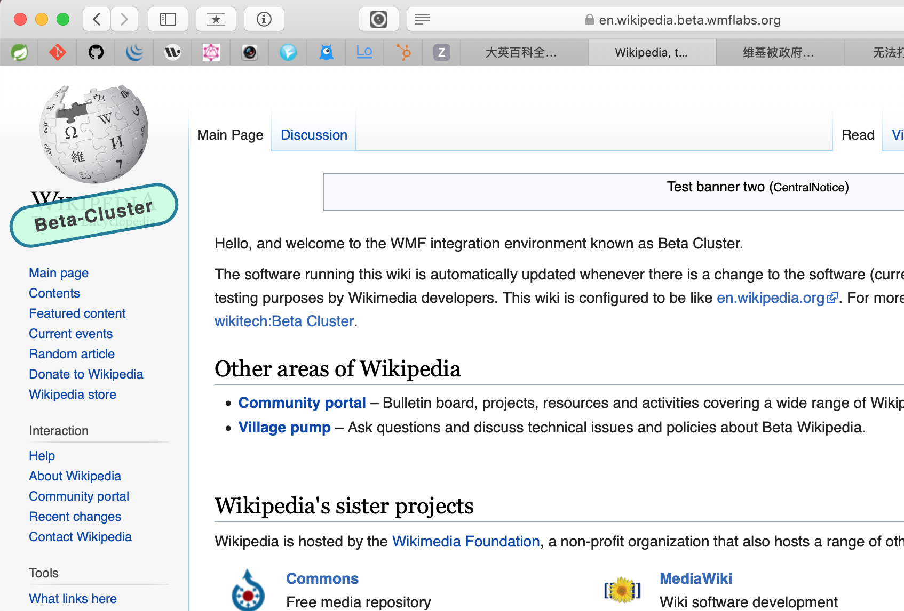
en.wikipedia.beta.wmflabs.org

Slide 5
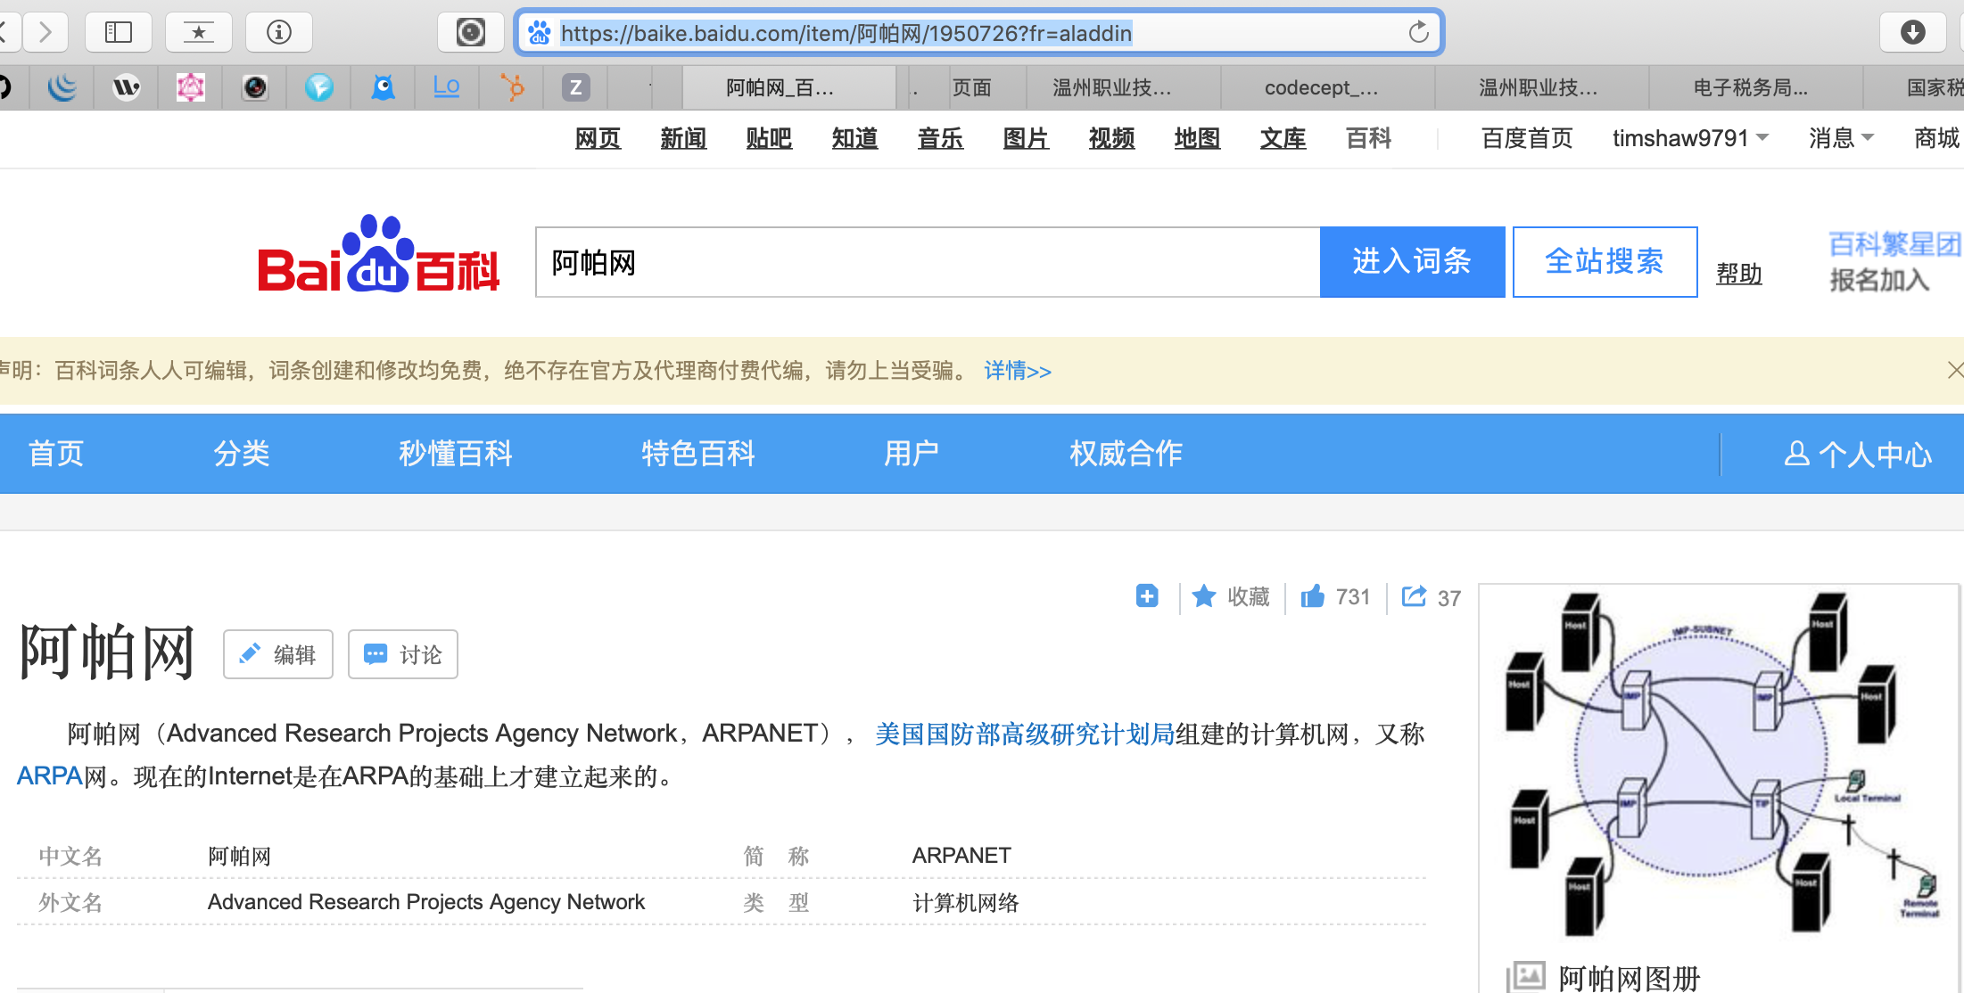
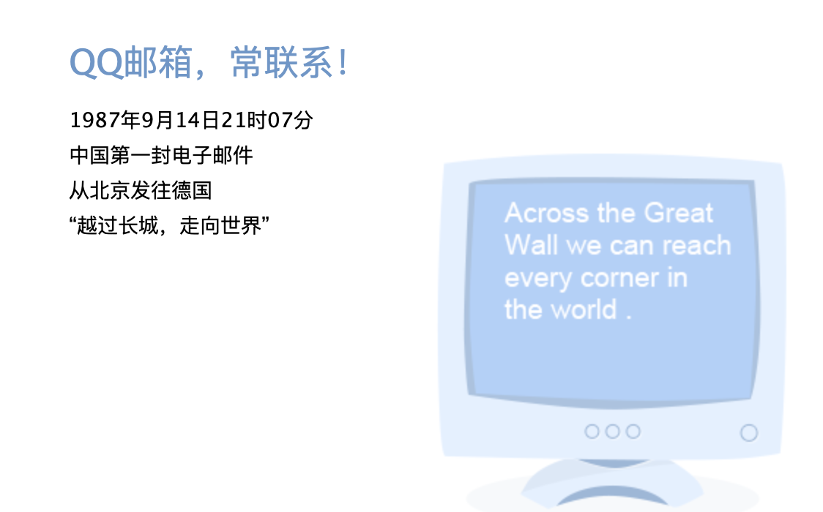
Web的历史
1989年CERN（欧洲粒子物理研究所）中由Tim Berners-Lee领导的小组提交了一个针对Internet的新协议和一个使用该协议的文档系统，该小组将这个新系统命名为World Wide Web，它的目的在于使全球的科学家能够利用Internet交流自己的工作文档。
Web=HTTP+HTML

Slide 6
HTML的发展
HTML4规范
浏览器
1993年，马克·安德森发布Mosaic——“世界上最流行的浏览器”，进一步推动了浏览器的创新，这使得万维网更易于使用。安德森的浏览器引发了1990年代的互联网热潮。
安德森是NCSA中Mosaic团队的领导者，他不久后辞职并成立了自己的公司——Netscape，发布了受Mosaic影响的Netscape Navigator。Netscape Navigator很快便成为世界上最流行的浏览器，市占率一度达到90%。

Slide 7
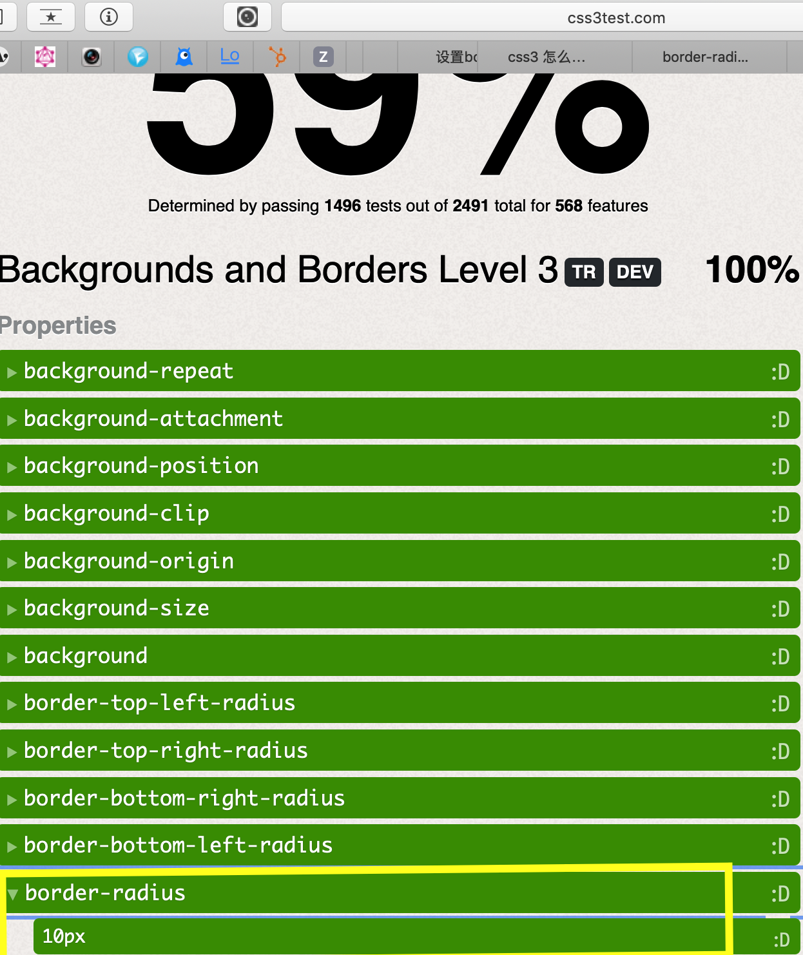
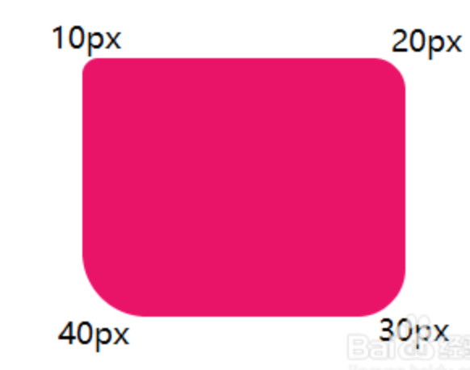
HTML的练习
1.用jQuery把你的logo图片的四个角做半径分别为10px,20px,40px,80px的圆角，类似于：
2.将JS/CSS分别放入到
一个js和css文件中，
一个文件拆成3个文件。

Slide 8
HTTP

Slide 9
HTTP响应请求模型

Slide 10
熟悉Chrome 开发工具 （Chrome Devtool）
访问百度
打开Chrome Devtool
切换到 Network页签
点击其中的任意一条
查看Header

Slide 11
熟悉Chrome 开发工具 （Chrome Devtool）
Queueing-排队时间
Stalled：阻塞时间
TTFB：等待第一个返回字节时间。
Content Download:下载时间
关于HTTP协议，一篇就够了

Slide 12
练习
1.使用chrome开发者工具查看我们的首页的加载情况
2.使用chrome开发者工具查看github.com首页的加载情况

Slide 13
课后练习
使用bootstrap美化我们的个人主页

Slide 14
总结
Web的发展史
“三位一体”
HTTP的基本知识与chrome开发者工具使用

